Slide 1





Развитие инфраструктуры помощи пациентам с социально-значимыми заболеваниями
Савостеенко Дарья Владимировна
Координатор проектов
Ассоциации пациентов и специалистов, помогающих людям с ВИЧ, гепатитами и другими социально-значимыми заболеваниями «Е.В.А.»
Москва, 20–25 ноября 2025
https://congress-vsp.ru/xvi/

Slide 2




АССОЦИАЦИЯ «Е.В.А.». ОБ ОРГАНИЗАЦИИ.
Ассоциация «Е.В.А.» - первая в России пациентская организация для людей с социально-значимыми заболеваниями: ВИЧ, вирусными гепатитами, туберкулезом.
Период работы – 15 лет.
Количество участников – 86 физических членов из 37 регионов и 8 юридических членов.
Направления работы:
Профилактика социально-значимых заболеваний (ВИЧ, вирусные гепатиты, туберкулез).
Материнство и ВИЧ.
Информационные кампании и повышение осведомлённости о заболеваниях.
Методическая помощь для региональных НКО.
congress-vsp.ru/xvi/

Slide 3


ИНФРАСТРУКТУРА ПОМОЩИ ДЛЯ ПАЦИЕНТОВ С СОЦИАЛЬНО-ЗНАЧИМЫМИ ЗАБОЛЕВАНИЯМИ КАК ЭКОСИСТЕМА
congress-vsp.ru/xvi/
Медицинские специалисты
Негативное отношение к пациентам
Доступность лечения
Долгое ожидание приема врача или лекарств
Информация о лечении
Низкая информированность пациентов о лечении.
Страх побочных эффектов.

Slide 4


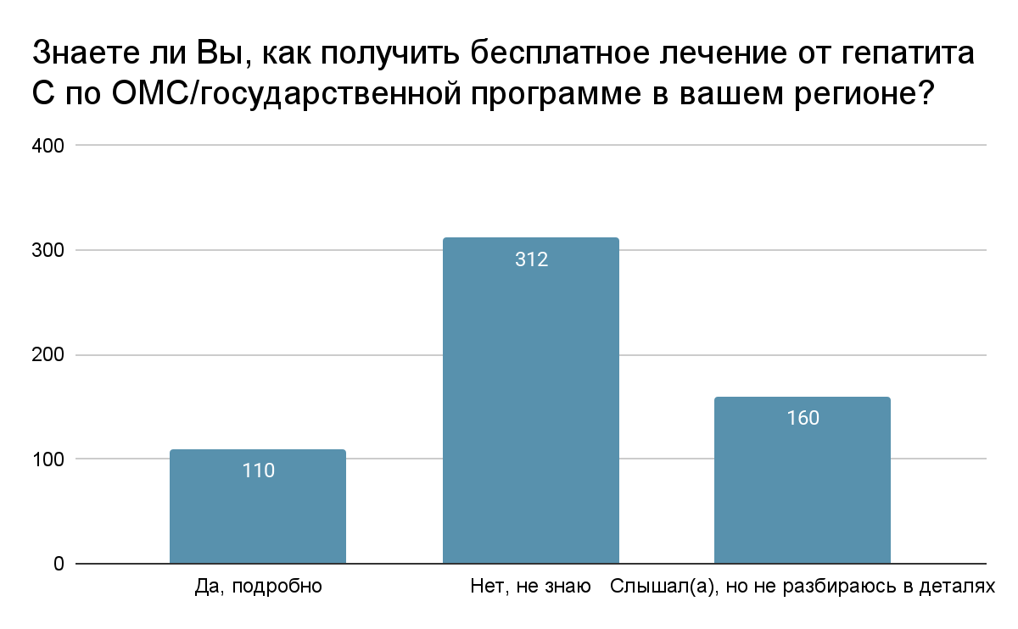



ИНФОРМАЦИЯ О ЛЕЧЕНИИ. ВОЗМОЖНОСТИ ПОЛУЧЕНИЯ ПОМОЩИ
Диаграмма 1. Опрос Ассоциации «Е.В.А.» пациентов с вирусным гепатитом С (2025 год).
Кол-во респондентов – 582.
Возможное решение: проведение инфокампаний, направленных на информирование пациентов о возможностях лечения заболеваний.
congress-vsp.ru/xvi/

Slide 5
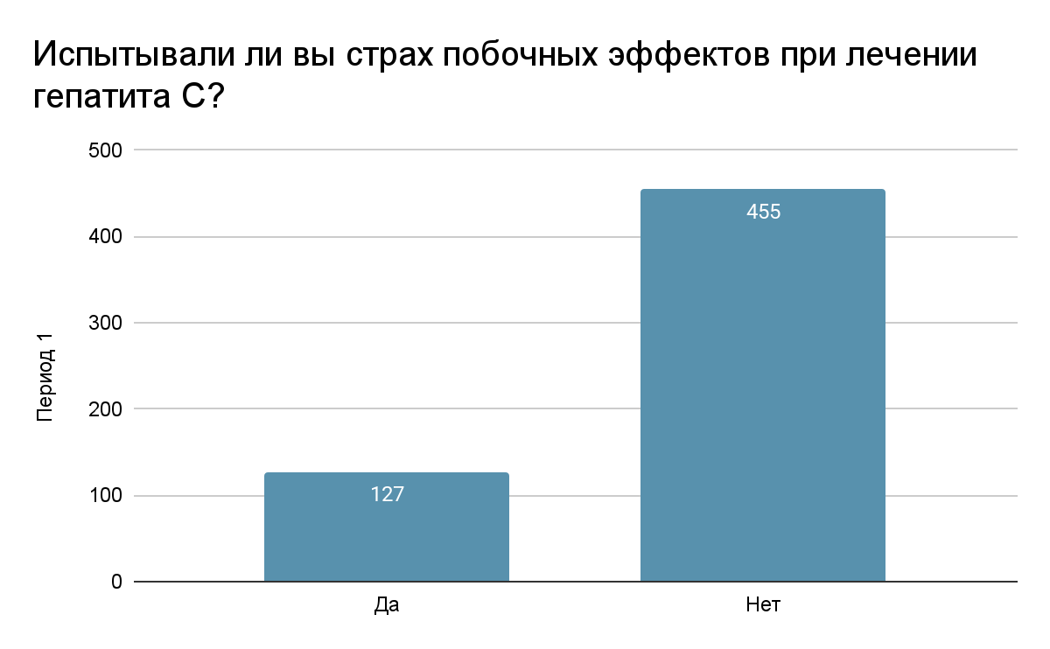
ИНФОРМАЦИЯ О ЛЕЧЕНИИ. СТРАХ ПОБОЧНЫХ ЭФФЕКТОВ
Диаграмма 2. Опрос Ассоциации «Е.В.А.» пациентов с вирусным гепатитом С (2025 год).
Кол-во респондентов – 582.
Возможное решение: повышение информированности о действиях препаратов, возможность удаленной консультации с врачом в случае ухудшения состояния при приеме лекарств
congress-vsp.ru/xvi/

Slide 6
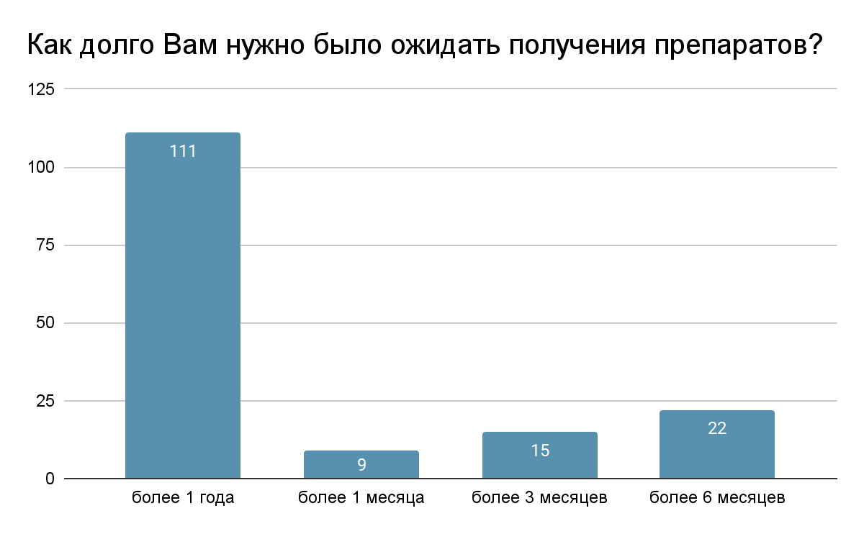
ДОСТУПНОСТЬ ЛЕЧЕНИЯ. ДОЛГОЕ ОЖИДАНИЕ ЛЕЧЕНИЯ ИЛИ ЗАПИСИ К ВРАЧУ
congress-vsp.ru/xvi/
Диаграмма 3. Опрос Ассоциации «Е.В.А.» пациентов с вирусным гепатитом С (2025 год).
Кол-во респондентов – 582.
Возможное решение: централизация закупок лекарственных препаратов.

Slide 7
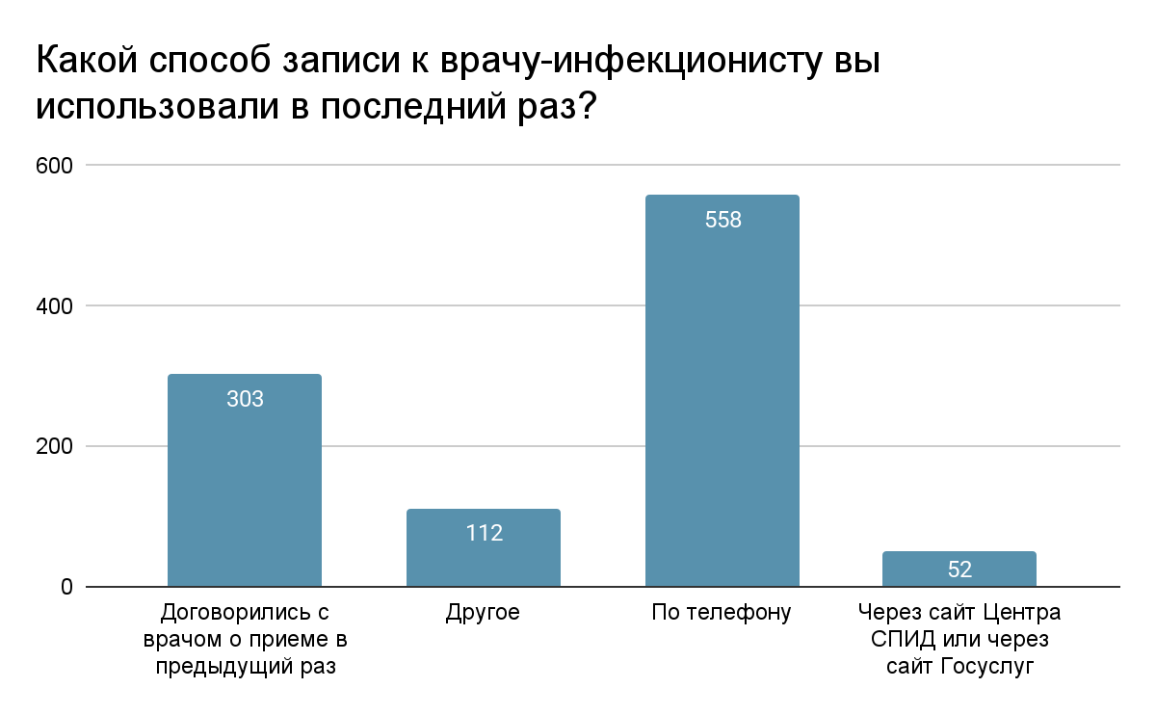
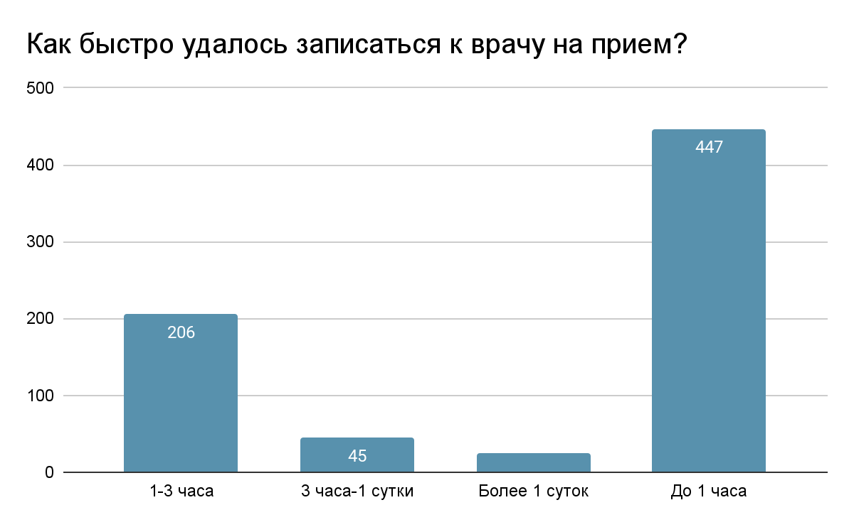
ДОСТУПНОСТЬ ЛЕЧЕНИЯ. ДОЛГОЕ ОЖИДАНИЕ ЛЕЧЕНИЯ ИЛИ ЗАПИСИ К ВРАЧУ
congress-vsp.ru/xvi/
Диаграмма 4. Опрос Ассоциации «Е.В.А.» пациентов с ВИЧ (2023 год). Кол-во респондентов – 722.
Возможное решение: развитие записи через Интернет, возможность получения телемедицинских консультаций

Slide 8
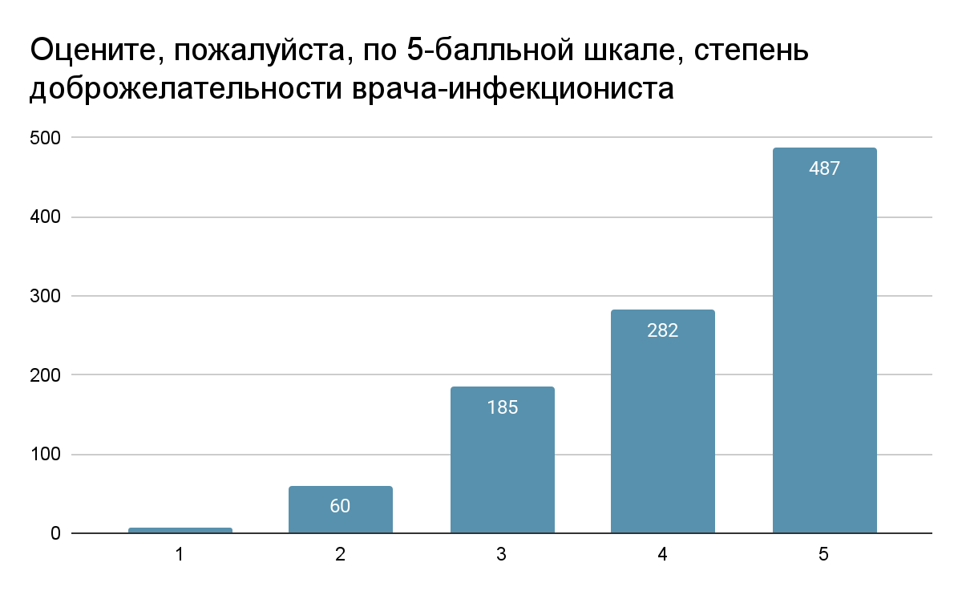
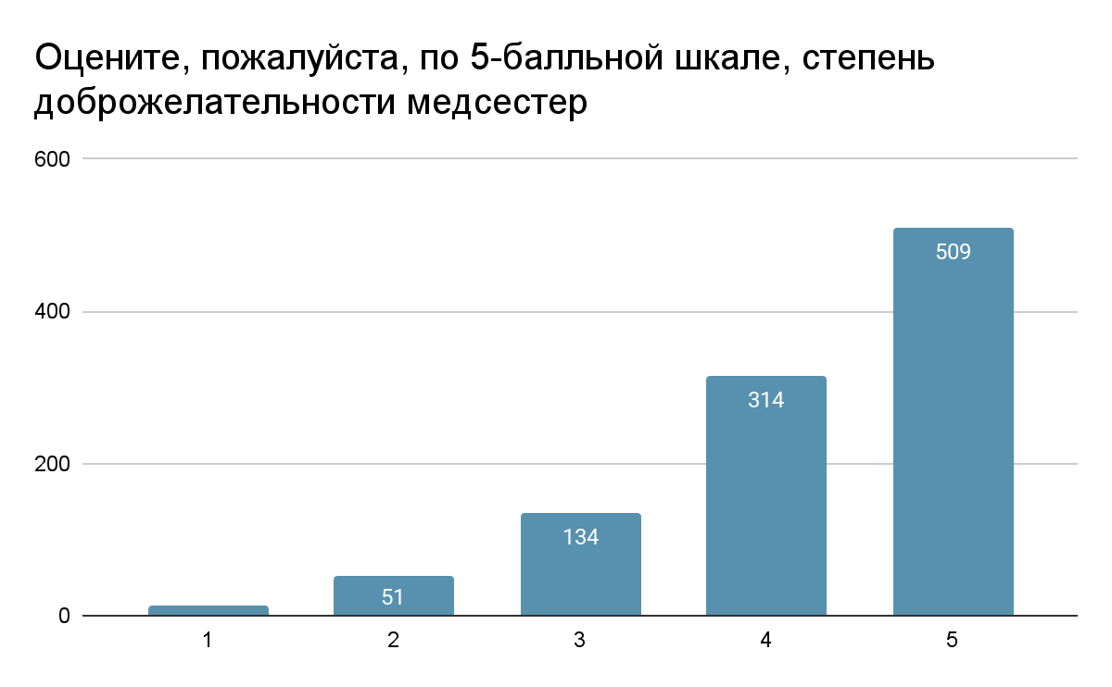
МЕДИЦИНСКИЙ ПЕРСОНАЛ. НЕГАТИВНОЕ ОТНОШЕНИЕ К ПАЦИЕНТАМ.
Диаграмма 5. Опрос Ассоциации «Е.В.А.» пациентов с ВИЧ (2023 год). Кол-во респондентов – 722.
Возможное решение: создание программ поддержки для медработников с профилактикой эмоционального выгорания.
congress-vsp.ru/xvi/

Slide 9
РЕКОМЕНДАЦИИ ПО УЛУЧШЕНИЮ РАЗВИТИЯ ИНФРАСТРУКТУРЫ ПОМОЩИ ПАЦИЕНТАМ
ИНФОРМАЦИЯ О ЛЕЧЕНИИ
Просветительская деятельность, направленная на увеличение информации о возможностях лечения, особенно вирусного гепатита с учетом групп риска. Например: равное консультирование на группам поддержки, в реабилитационных центрах, при экспресс-тестировании.
Разъяснение механизма действия лекарственных препаратов, консультации о возможных побочных эффектах.
ДОСТУПНОСТЬ ЛЕЧЕНИЯ
Развитие возможности записи к врачам через Интернет, получения удаленных консультаций.
Для отдаленных территорий – возможность получения препаратов в медицинских организациях первичного амбулаторного звена.
ОТНОШЕНИЕ МЕДИЦИНСКИХ СПЕЦИАЛИСТОВ
Создание программ для медицинских специалистов по взаимодействию с пациентов, в т.ч. групп повышенного риска (например пациентов с зависимостями).
congress-vsp.ru/xvi/

Slide 10

БЛАГОДАРЮ ЗА ВНИМАНИЕ!
congress-vsp.ru/xvi/

